Slide 1
KHOA HỌC
BÀI 1:
CON NGƯỜI CẦN GÌ ĐỂ SỐNG?

Slide 2
Em hãy liệt kê tất cả những gì em cần có cho cuộc sống của mình.

Slide 3
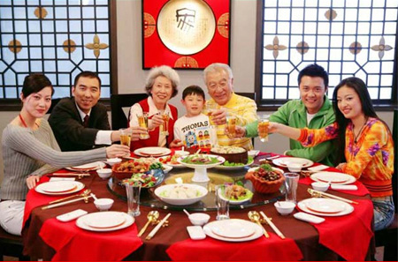
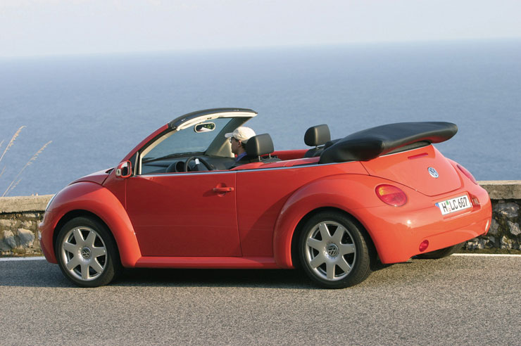
Thức ăn
Không khí
Nước
Nhà ở
Quần áo
Phương tiện đi lại

Slide 4
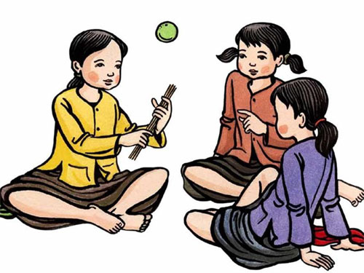
Vui chơi
Giải trí
Bạn bè
Chăm sóc

Slide 5
Con người cần
Bạn bè-học tập

Slide 6
Con người cần:
- Không khí.
- Thức ăn.
Uống nước.
Nhà ở.
Phương tiện đi lại.
Bạn bè.
Vui chơi giải trí.
Sự chăm sóc.

Slide 8
Hãy so sánh nhu cầu của con người so với động vật và thực vật để duy trì sự sống?

Slide 9
Những yếu tố cần cho sự sống | Con người | Động vật | Thực vật
1. Không khí | x | x | x
2. Nước | x | x | x
3. Ánh sáng | x | x | x
4. Nhiệt độ | x | x | x
5. Thức ăn | x | x | x
6. Nhà ở | x
7. Tình cảm gia đình | x
8. Phương tiện giao thông | x
9. Tình cảm bạn bè | x
10. Quần áo | x
11. Trường học | x
12. Sách báo | x

Slide 10
Trò chơi: Cuộc hành trình đến hành tinh khác

Slide 11
Để chuẩn bị một cuộc hành trình đến hành tinh khác thì con cần mang theo những gì?
Vì sao con lại mang theo những thứ đó?

Slide 12
Thứ hai ngày 6 tháng 9 năm 2021
Khoa học
Con người cần gì để sống?
1. Những điều kiện con người cần để sống
- Thức ăn, nước uống, không khí.
- Đi học, khám chữa bệnh, vui chơi, giải trí.
- Nhà ở, xe cộ, đồ dùng sinh hoạt.
2. Những yếu tố cần cho sự sống của con người
- Tình cảm gia đình, bạn bè.

Slide 13
Dặn dò
Học thuộc ghi nhớ trong vở

Slide 14
TẠM BIỆT!

